Slide 1
BIENVENIDOS AL EVANGELIO DE CRISTO EN MARCHA
HECHOS 12:1-25

Slide 2
INTRODUCCIÓN
El autor del libro de Hechos (LUCAS) da "fin" a las actividades del apóstol Pedro con este capítulo. Para este entonces, Jerusalén había sido amplia y poderosamente evangelizada, allí se había establecido una gran iglesia que llegó a ser la base​ para la evangelización de toda Palestina, gracias a la predicación de los dispersos a causa de la persecución. Además, a través de Pedro se abrió la puerta de salvación a los gentiles (cap.10). También, la extendida predicación de los dispersos dio lugar a la evangelización “en masa” (cap.11:20-21) de gentiles en la ciudad de Antioquía de Siria.

Slide 3
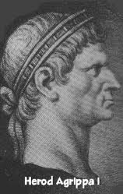
¿Quién era este herodes?
Herodes Agripa I era nieto de Herodes el Grande y la princesa asmonea Mariamne, descendiente de los Macabeos. Herodes el Grande fue el fundador de la dinastía herodiana. Herodes Agripa I asumió el poder por la amistad que tuvo con Calígula en el año 41 d.C y muere en el año 44 d.C. Fue muy astuto al saberse mover entre dos corrientes. Supo cómo ganarse al pueblo judío y cumplir a cabalidad con el imperio romano. Sin embargo, con su orgullo y ambición no dejaba de emplear los medios violentos normales para cumplir sus planes. Empezó “hechando mano” para afligir “algunos de la iglesia” que, en apariencia, equivalen a los líderes de la misma.

Slide 4
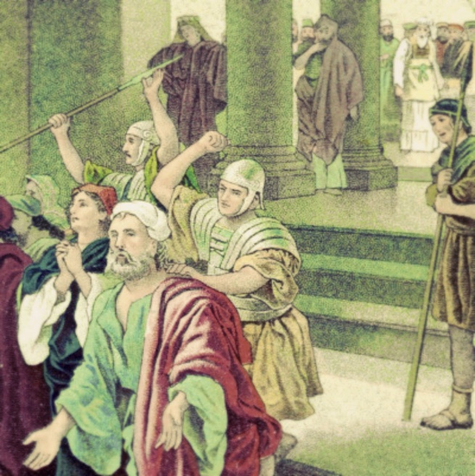
El plan astuto de herodes hechos 12: 1-2
No sabemos mucho de la obra de Jacobo, pero el apóstol Pablo nos aporta algo de su trabajo; En Gálatas 1:19 y 2:9. Nos dice que era uno de los hermanos columna es decir de los hermanos líderes de la iglesia. Así pues, no es difícil concluir que él era parte de esos “algunos” que Lucas dice Herodes echó a la cárcel para maltratarlos.

Slide 5
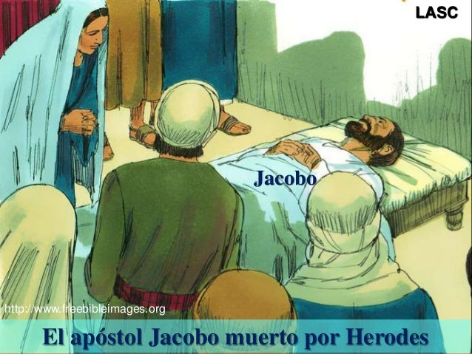
EL CUMPLIMIENTO DE UNA PETICIÓN EQUIVOCADA
HECHOS 12: 1-2
* En Marcos 10:35-45 se registra la ocasión en la que Jacobo y su hno. Juan le hicieron a Jesús una singular petición: “Concédenos que en tu gloria nos sentemos el uno a tu derecha, y el otro a tu izquierda”.

Slide 6
Jacobo el primer apóstol que sufrió el martirio
De cualquier modo, la muerte del apóstol Jacobo fue una fuente de dolor indescriptible, y al mismo tiempo, una gran pérdida para la iglesia en Jerusalén sin duda alguna. Pues el puesto que ocupaba como uno de los tres apóstoles de mayor cercanía con el Señor, además del liderazgo espiritual, en la iglesia de Jerusalén se ganó el afecto entrañable de la misma.

Slide 7
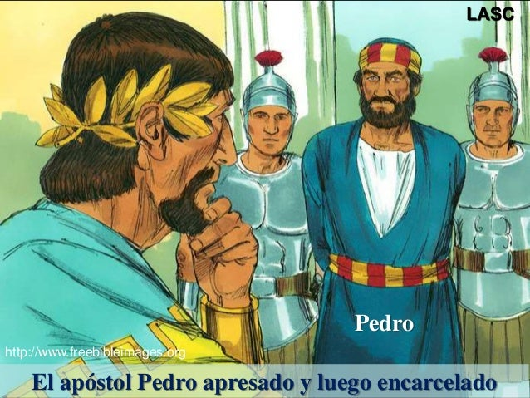
Hechos 12: 3-5
PEDRO ES ENCARCELADO
No contento con asesinar a Jacobo, extasiado Herodes por “su éxito”, apresó a otro apóstol columna, Pedro. También con la finalidad de matarlo. ¡Qué crueldad de este personaje!
Jamás rey, gobernador e incluso emperador alguno se atrevió realizar una abominable acción como Herodes Agripa I. Pero cuando éste es aplaudido por la multitud, se anima a seguir adelante en su loca carrera. Evidentemente, el rey buscaba la destrucción de la iglesia en Jerusalén y cambió el método; en lugar de perseguir a los miembros, trató de lograr su propósito decapitando a los líderes.

Slide 8
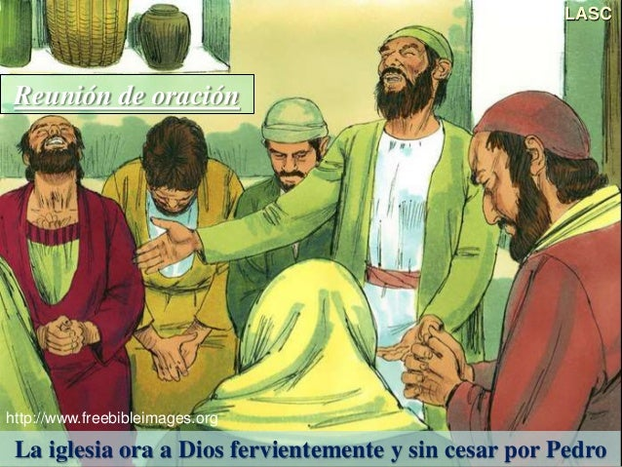
LA ACción DE LA IGLESIA EN JERUSALEN
Ante este oscuro panorama la iglesia allí pudo haberse desanimado a tal grado de preguntarse ¿Dónde está Dios?
Hermanos, la iglesia no se autocompadeció ni se cruzó de brazos; ¿Qué hizo entonces? ¡Oró a Dios! ¡Toda la iglesia! Constantemente. A la persona indicada. Con un propósito. La iglesia en Jerusalén nos manifiesta ¿Qué hacer? ¿Cómo hacerlo? y ¿Cuándo hacerlo?

Slide 9
LA actitud de pedro v:6
A. Pedro conocía con lujo de detalles quien era Herodes. De hecho, Pedro sabía que, a través de la mano perversa de Herodes, Jacobo había sido asesinado, y otros hermanos estaban encarcelados 12:1.
B. Tal vez muchos pensaríamos que Pedro estaría temblando de miedo en las catacumbas de aquella cárcel, gritando desesperado por ser liberado, mientras esperaba el momento de su muerte.
El más optimista pensaría que Pedro estaría orando y ayunando con fervor día y noche por su vida. Sin embargo, Pedro estaba durmiendo 12:6.

Slide 10
Oración contestada. hechos 12: 7-12
Dios respondió la oración de sus hijos en el momento exacto 12:6.
1. Podemos determinar que hubo un tiempo considerable en que Pedro estuvo preso 12:4.
No sabemos con exactitud cuándo fue tomado preso, sin embargo, tenemos que argumentar que Pedro estuvo varios días en la cárcel pues el propósito de Herodes era asesinarlo “después de la pascua”. Obviamente, Pedro fue encarcelado antes de la misma pascua.
2. Así que, durante todo ese tiempo, la iglesia mantuvo constante oración por él 12:5. La iglesia no se cruzó de brazos.
3. Seguramente lo ideal para nosotros (los humanos) era que Pedro inmediatamente fuera liberado; sin embargo, el Señor respondió la oración de la iglesia “aquella misma noche”, antes de ser sacrificado. Es decir, en el momento justo, exacto.

Slide 11
LA ACTITUD DE LA IGLESIA VV:13-17
Recordemos que la iglesia hacía constante oración a favor de Pedro. Sin embargo, cuando la oración fue respondida y Pedro recibió liberación, la iglesia parecía NO CREERLO 12:14ss.
Rode se dejó llevar por sus emociones 12:13ss. Había buenas razones para estar gozosos; pero el mismo gozo llevó a esta muchacha a olvidar la IMPORTANCIA DE ABRIR LA PUERTA.

Slide 12
La iglesia no creyó a las palabras de rode. A. fue tratada de loca 12:15 (a) B. pensaban que era el ángel de pedro 12:15 (b)
Se suponía que la iglesia oraba por Pedro, pero cuando éste fue liberado, entonces surgieron los locos y los místicos. Mientras se discutía sobre la liberación de Pedro, él aún se hallaba afuera tocando la puerta. ¿Puede usted creerlo?
El mismo Dios que abrió las puertas de la cárcel, ¿acaso no podía abrir las puertas de la casa de María? ¡Por supuesto que sí! Sin embargo, la iglesia debía aprender la lección: ¡TENÍA QUE ABRIR LA PUERTA!

Slide 13
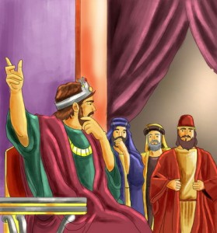
Hechos 12: 18-19
Todos los soldados naturalmente estaban confundidos. Herodes también estaba sorprendido y molesto. De acuerdo a la ley militar estricta Romana, la ejecución de los soldados era una necesidad. Sin embargo, todos los guardias estaban seguros de que nadie pasó junto a ellos durante la noche. Es imposible creer que Herodes dudara de la veracidad del dicho de los soldados pero estaba decidido a no admitir el milagro; y prefirió asesinar a 16 hombres inocentes.

Slide 14
Hechos 12:20-23
HECHOS 12:24
EL CRECIENTE ÉXITO DEL EVANGELIO
Quitado este obstáculo (Herodes) se sentó un precedente positivo para la iglesia de Jerusalén pues éste hombre era el representante de la oposición del evangelio; muerto éste, el evangelio pudo ser predicado y con ello de paso, su gran éxito por el gran impacto anímico sobre ella.
EL MISERABLE FIN DE HERODES
La muerte de este personaje fue un castigo divino debido a su soberbia y su impiedad. Murió comido de gusanos después que un ángel lo hirió por no darle la gloria a Dios.

Slide 15
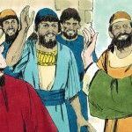
HECHOS 12:25
Un dato interesante que nos da Lucas es la misión dada a Bernabé y Saulo de llevar la ayuda a la iglesia de Jerusalén Hechos 11:29-30. y aquí lo vemos regresando a Antioquía de dicha misión. Aún Pablo no iniciaba su apostolado, pero ya colaboraba en la obra.

Slide 16
CONCLUSIÓN
*CUIDEMOS NUESTRAS AMBICIONES: CASO JACOBO VV:1-2
*TENGAMOS CUIDADO DE NO SER COHERENTES ENTRE NUESTRO DICHO, Y NUESTRAS ACCIONES:
LA IGLESIA ORÓ POR PEDRO V:5
PERO: LA IGLESIA NO CREYÓ VV:14-15
*DIOS CASTIGA TODA SOBERBIA: V:23
¡ADELANTE HERMANOS!

